Slide 1


PANCASILA
PERTEMUAN KE 3

Slide 2
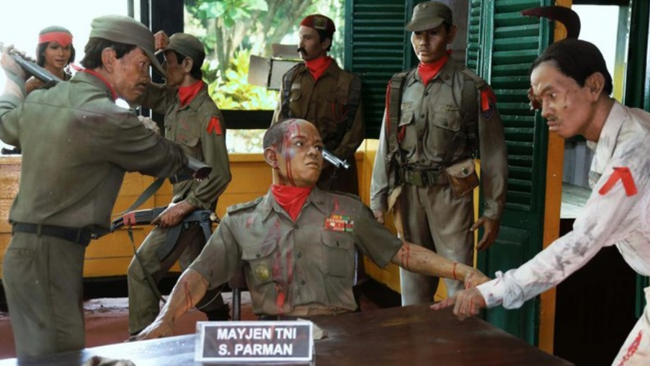
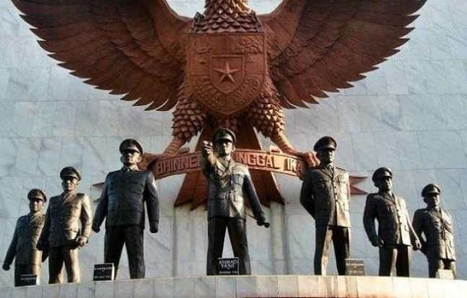
Pancasila dalam Konteks Sejarah Perjuangan Bangsa
Pancasila di Masa Orde Lama (1945-1966) :
di masa akhir Orde Lama, Pancasila mulai dipolitisasi. Presiden Soekarno menggabungkan berbagai kekuatan politik dalam ideologi "Nasakom" (Nasionalisme, Agama, dan Komunisme).
Notes:
Hal ini menyebabkan kontroversi, terutama dalam kaitannya dengan peran Partai Komunis Indonesia (PKI) yang kemudian memuncak pada peristiwa G30S/PKI tahun 1965. Setelah peristiwa tersebut, masa Orde Lama berakhir.

Slide 3
Pancasila di Masa Orde Baru (1966-1998) :
Pada masa Orde Baru, yang dipimpin oleh Presiden Soeharto, Pancasila mengalami berbagai perubahan dalam pengaplikasiannya. Jika di masa Orde Lama Pancasila lebih banyak diinterpretasikan secara terbuka, di masa Orde Baru Pancasila dipakai sebagai alat kekuasaan yang dikendalikan secara ketat oleh pemerintah.

Slide 4
Pancasila di Masa Orde Baru (1966-1998) :
Beberapa karakteristik penerapan Pancasila di masa Orde Baru:
Indoktrinasi Pancasila: Pemerintah Orde Baru menerapkan program Pedoman Penghayatan dan Pengamalan Pancasila (P4) yang bertujuan untuk menanamkan nilai-nilai Pancasila kepada seluruh masyarakat Indonesia.
Sentralisasi kekuasaan: Pancasila digunakan sebagai alat untuk menjaga stabilitas politik dan keamanan.
Monopoli penafsiran Pancasila: Pemerintah Soeharto mengklaim sebagai pihak yang paling berhak dalam menafsirkan Pancasila.
Notes:
Indoktrinasi Pancasila: P4 ini diwajibkan di semua jenjang pendidikan, pemerintahan, dan bahkan organisasi kemasyarakatan.
Sentralisasi kekuasaan: Pemerintah Soeharto sering menggunakan Pancasila untuk membungkam perbedaan pendapat, terutama kelompok-kelompok yang dianggap menentang rezim Orde Baru.
Monopoli penafsiran Pancasila: sehingga siapa pun yang dianggap melanggar atau tidak sejalan dengan pemahaman resmi negara tentang Pancasila akan dihadapkan dengan tindakan hukum.

Slide 5

Pancasila di Masa Orde Baru (1966-1998) :
Contoh nyata lainnya adalah ketika Pancasila dijadikan sebagai asas tunggal dalam organisasi politik dan sosial, yang berarti semua partai politik dan organisasi harus mendasarkan kegiatannya pada Pancasila. Langkah ini dipandang oleh banyak pihak sebagai bentuk pemaksaan, bukan penghayatan yang tulus.
Notes:
3 PARTAI POLITIK :
-Golkar, PDI dan PPP
Meskipun pemerintah Orde Baru sukses dalam hal stabilitas ekonomi, penggunaan Pancasila secara politis menyebabkan banyak kritik, terutama karena dianggap menekan kebebasan politik dan hak asasi manusia.

Slide 6
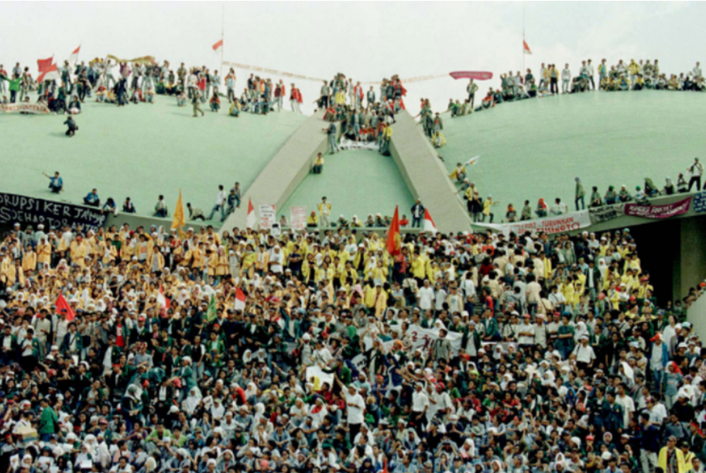
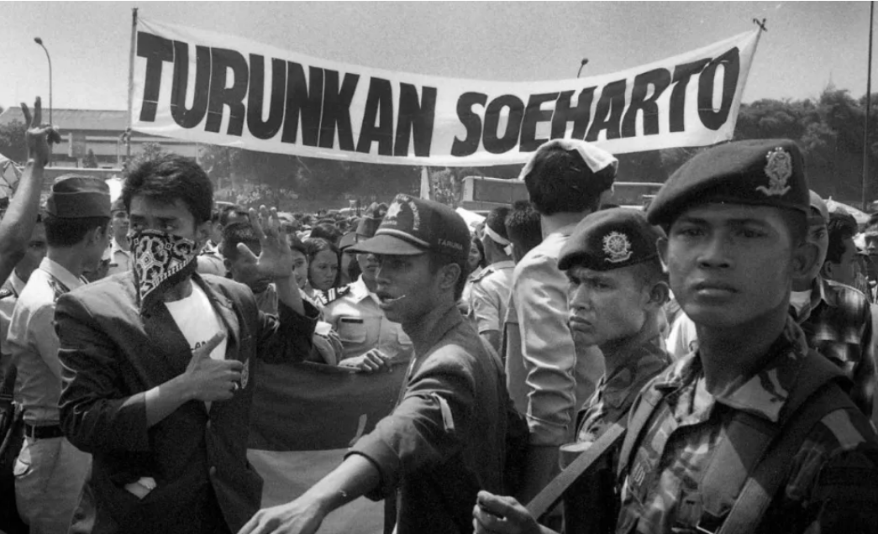
Pancasila sejak Masa Reformasi 1998 hingga Sekarang :
Setelah jatuhnya Orde Baru pada tahun 1998 melalui gerakan Reformasi, Pancasila kembali menjadi pusat perdebatan, terutama terkait dengan bagaimana Pancasila seharusnya dipahami dan diimplementasikan di era demokrasi yang lebih terbuka.

Slide 7
Beberapa perubahan dan perkembangan penerapan Pancasila di era Reformasi :
1. Dekonstruksi indoktrinasi Pancasila: Seiring dengan runtuhnya Orde Baru, program indoktrinasi seperti P4 dihapuskan. Ini karena banyak pihak merasa bahwa program tersebut digunakan lebih sebagai alat kontrol politik dari pada untuk menanamkan nilai-nilai Pancasila secara murni.
Notes:
Pendidikan Pancasila pun mulai direformasi agar lebih sesuai dengan era demokrasi.

Slide 8
Beberapa perubahan dan perkembangan penerapan Pancasila di era Reformasi :
2. Reformasi politik: Pancasila tetap menjadi dasar negara, namun penerapannya di era Reformasi lebih difokuskan pada nilai-nilai demokrasi, pluralisme, dan hak asasi manusia. Sistem politik yang lebih terbuka dan partisipatif mencerminkan semangat nilai Pancasila, terutama pada sila keempat tentang kerakyatan yang dipimpin oleh hikmat kebijaksanaan dalam permusyawaratan/perwakilan.
Notes:
pluralisme merupakan paham yang menghargai adanya perbedaan dalam suatu masyarakat dan memperbolehkan kelompok yang berbeda tersebut untuk tetap menjaga keunikan budayanya masing-masing

Slide 9
Beberapa perubahan dan perkembangan penerapan Pancasila di era Reformasi :
3. Kebebasan berorganisasi dan berpendapat : Di masa Reformasi, kebebasan untuk mendirikan organisasi politik dan sosial tanpa keharusan menjadikan Pancasila sebagai asas tunggal diberlakukan. Hal ini menandai perubahan besar dari kebijakan Orde Baru yang bersifat otoriter.

Slide 10
Beberapa perubahan dan perkembangan penerapan Pancasila di era Reformasi :
4. Pendidikan Pancasila di sekolah: Pendidikan Pancasila kembali dimasukkan ke dalam kurikulum pendidikan, namun dengan pendekatan yang berbeda.
Notes:
Di era Reformasi, pendidikan Pancasila lebih diarahkan pada pengembangan karakter dan pemahaman kritis tentang Pancasila sebagai ideologi terbuka yang relevan dengan tantangan modern.

Slide 11
Tantangan Penerapan Pancasila di Era Reformasi :
Radikalisme dan intoleransi: Salah satu tantangan terbesar dalam penerapan Pancasila di era Reformasi adalah munculnya gerakan-gerakan radikal yang menolak nilai-nilai Pancasila, terutama dalam hal pluralisme dan toleransi agama.
Notes:
Munculnya kelompok-kelompok ekstremis yang menginginkan penerapan hukum agama sebagai dasar negara menantang Pancasila sebagai ideologi nasional.
Imbasnya, muncul berbagai kesan negatif dan mendiskreditkan agama tertentu.Berbagai aksi radikalisme terjadi di Indonesia, seperti aksi intoleransi yang terjadi di Semarang selama 6 bulan di tahun 2014 ini di Jawa Tengah telah terjadi 8 kali kekerasan dengan mengatas namakan agama (Syukron, 2014). Keadaan yang serupa juga terjadi di Yogyakarta, selama 5 bulan pertama di tahun 2014 telah terjadi 7 kasus tindakan intoleransi atas nama agama (Kompas 4 Juni 2014).

Slide 12
Tantangan Penerapan Pancasila di Era Reformasi :
Korupsi dan birokrasi yang lemah: Meskipun demokrasi lebih terbuka, korupsi masih menjadi masalah serius di Indonesia. Korupsi dan lemahnya birokrasi sering dianggap bertentangan dengan nilai-nilai Pancasila, khususnya sila keempat dan kelima tentang keadilan sosial bagi seluruh rakyat Indonesia.c

Slide 13
Kesimpulan:
Pancasila telah melewati berbagai fase dalam sejarah Indonesia, dari masa Orde Lama yang penuh perjuangan ideologis, Orde Baru yang bersifat otoriter, hingga era Reformasi yang lebih demokratis dan terbuka.
Notes:
Di setiap era, penerapan Pancasila menghadapi tantangan yang berbeda, namun selalu menjadi dasar ideologi yang penting untuk menjaga keutuhan bangsa.

Slide 14
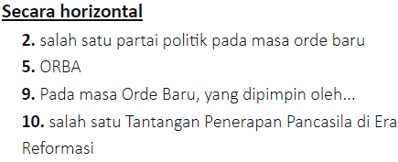
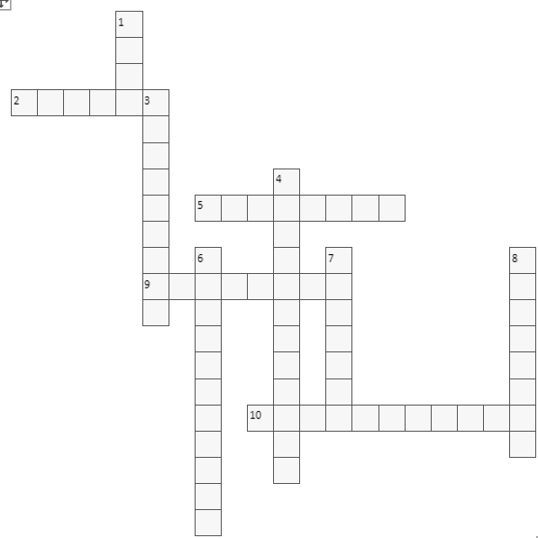
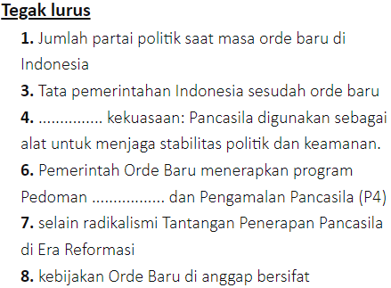

Slide 15
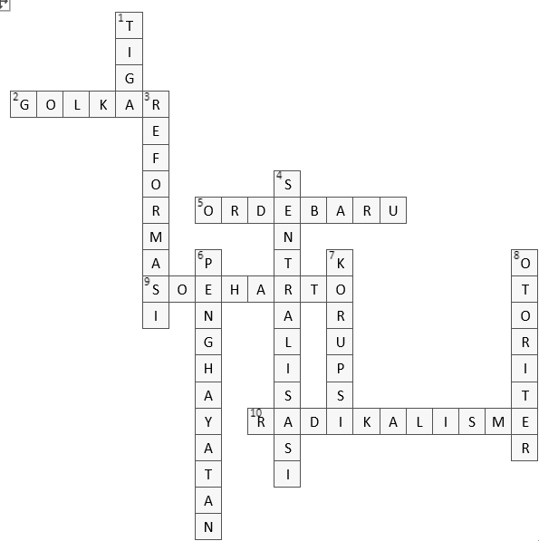

Slide 16
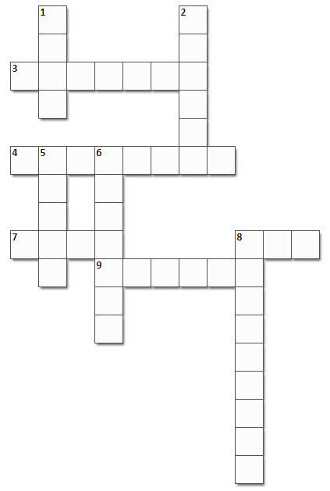
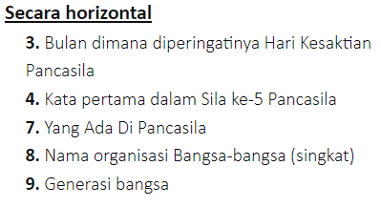
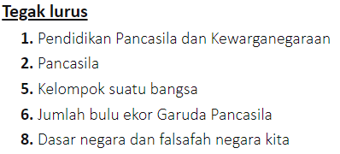

Slide 17
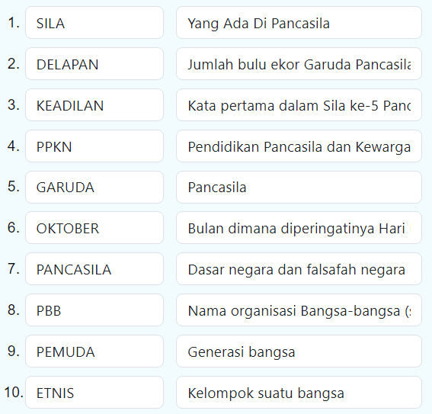

Slide 18
END ☺
Thanks for attention
See you next week

